Slide 1

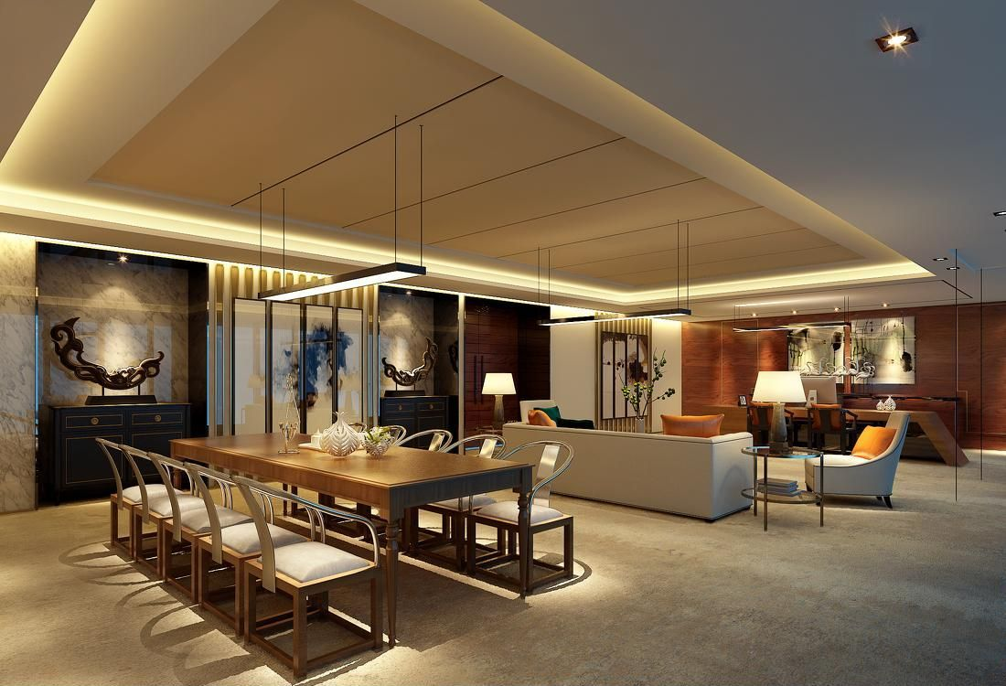
任务04 石材墙面工程施工
《建筑装饰工程施工》
0403 面层细部处理

Slide 2
教学目标
Unit teaching goal
能 力 目 标
知识目 标
素质目 标
1.能够正确阅读石材墙面工程施工图纸；
2.能够熟练使用本单元所用装修工具：
无齿锯、冲击电锤、射钉枪、水准仪等
4.能够依据《GB50327-2001住宅装饰装修工程施工规范》，完成石材墙面细部处理；
1.了解石材墙面及其配件的规格及使用特征；
2.掌握石材细部处理方法；
3.掌握石材墙面施工质量控制要点
1.严格按规程使用装修工机具；
—培养安全意识；
2.严格石材墙面安装施工工艺，确保安装质量；
—培养责任意识、质量意识；
3.施工现场材料堆放整齐、工具摆放有序；
—注重维护公司企业形象；
2

Slide 3
一、 细部构造
板材类饰面构造，除了应解决饰面板与墙体之间的固定技术外，还应处理好窗台、窗过梁底、门窗侧边、出檐、勒脚以及各种凹凸面的交接和拐角等处的细部构造。
⑴转折交接处的细部构造
①墙面阴阳角的细部构造处理方法如下图所示。
3

Slide 4
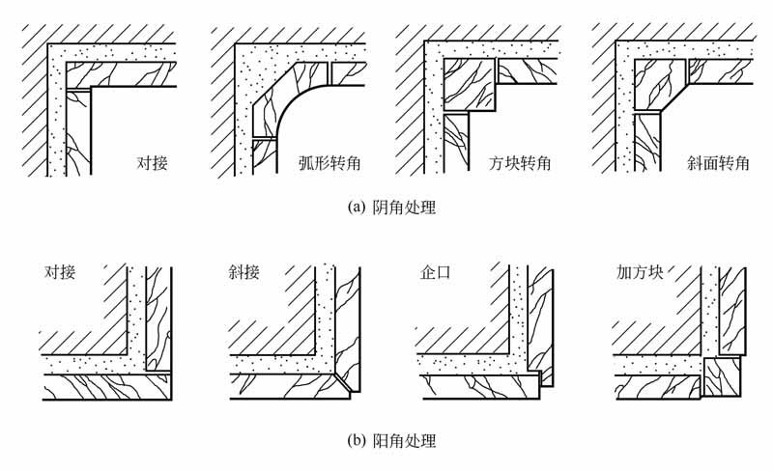
墙面阴阳角构造处理方法
(a) 阴角处理 (b)阳角处理
4

Slide 5
②饰面板墙面与踢脚板交接处的细部构造
饰面板墙面与踢脚板交接处理方法有：一种是墙面凸出踢脚板，另一种方法是踢脚板凸出墙面。图3.14为饰面板墙面与踢脚板交接的构造处理。
③饰面板墙面与地面交接的细部构造
大理石、花岗岩墙面或柱面与地面的交接，易采用踢脚板或饰面板直接落在地面饰面层上的方法，使接缝比较隐蔽，略有间缝可用相同色彩的水泥浆封闭。其构造如图所示。
5

Slide 6
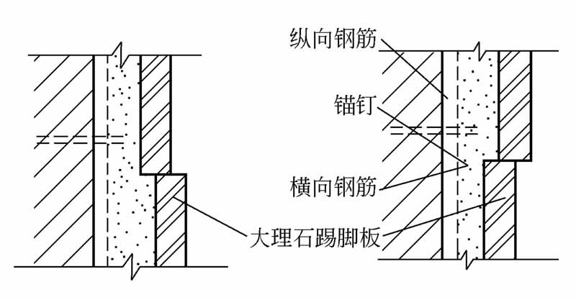
饰面板墙面与踢脚板交接构造
6

Slide 7
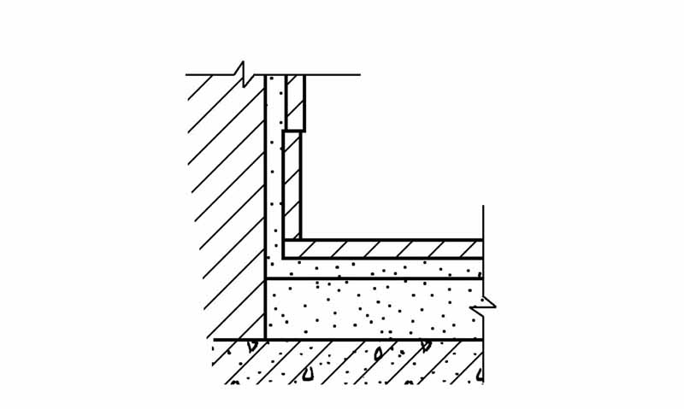
饰面板墙面与地面交接构造
7

Slide 8
④饰面板墙面与顶棚交接的细部构造
饰面板墙面与顶棚交接时，常因墙面的最上部一块饰面板与顶棚直接碰上而无法绑扎铜丝或灌浆（如果有吊顶空间，则不存在这种现象）。例如，采用多线角曲线抹灰的方式（也可作成装饰抹灰），将顶棚与墙面衔接；或者采用凹嵌的手法，将顶部最后一块板改用薄板（或贴面砖），并采用聚合物水泥砂进行粘贴，在保证粘结力的条件下使灌浆砂缝的厚度减薄，从而使顶部最后一块板凹陷进去一段距离。这两种方法的具体做法如图所示。
8

Slide 9
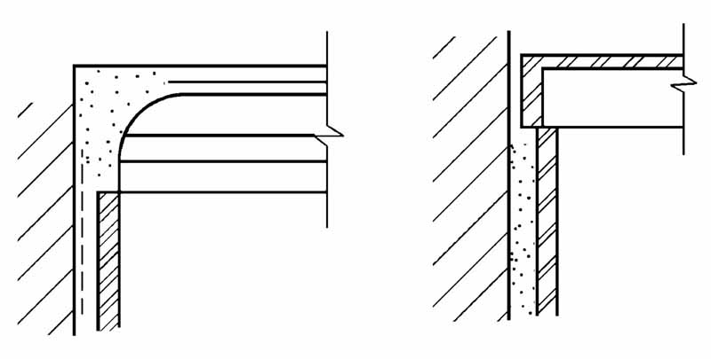
饰面板墙面与顶棚交接构造
9

Slide 10
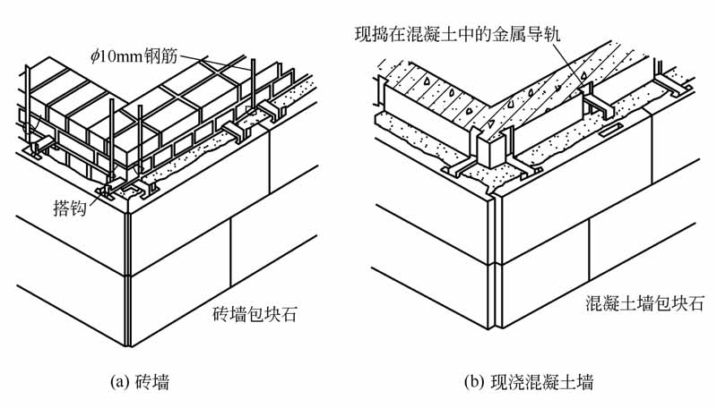
不同墙体基层的饰面板材构造方法
(a) 砖墙 (b)现浇混凝土墙
10

Slide 11
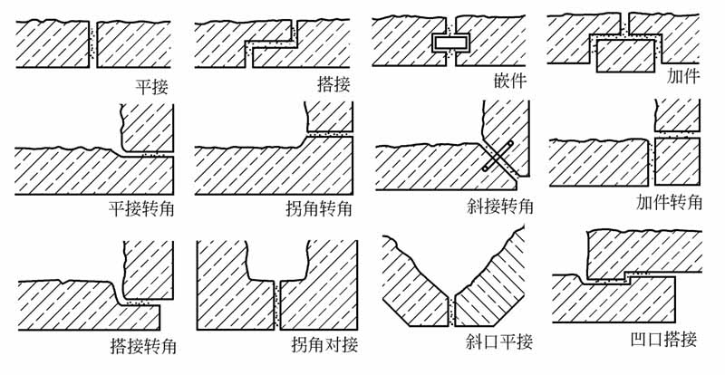
饰面板的拼缝方式
11

Slide 12
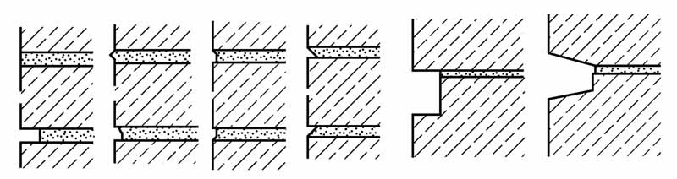
饰面板的灰缝形式
12

Slide 13
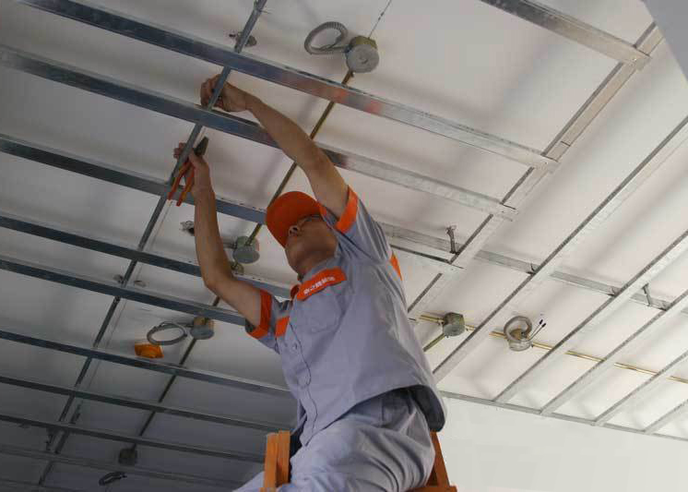
Thanks

